Slide 1
ELE 574:
RASTGELE SÜREÇLER
Konu 3: Rastgele Vektörler ve En Küçük Ortalama Kare Hata Kestirimi

Slide 2
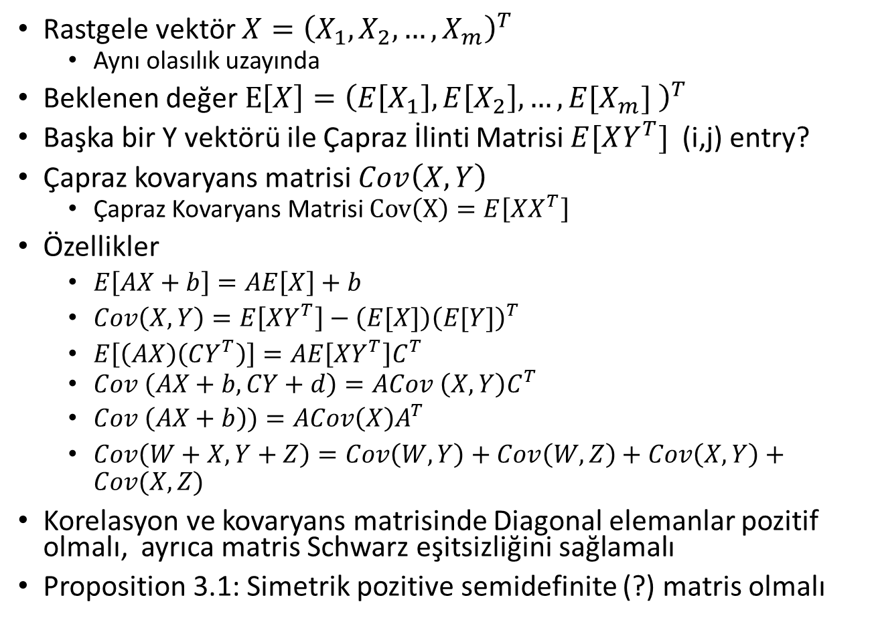
3.1 Temel Kavramlar ve Özellikler
Rastgele vektör $X={\left(X_{1}, X_{2},…,X_{m}\right)}^{T}$
  Aynı olasılık uzayında
Beklenen değer $E\left[X\right]={\left(E\left[X_{1}\right], E\left[X_{2}\right],…,{E[X}_{m}] \right)}^{T}$
Başka bir Y vektörü ile Çapraz İlinti Matrisi $E[XY^{T}]$ (i,j) entry?
Çapraz kovaryans matrisi $Cov\left(X,Y\right)$
  Çapraz Kovaryans Matrisi $Cov\left(X\right)=E\left[XX^{T}\right]$
Özellikler
  $E\left[AX+b\right]=AE\left[X\right]+b$
  $Cov\left(X,Y\right)=E\left[XY^{T}\right]−\left(E[X]\right){\left(E[Y]\right)}^{T}$
  $E\left[\left(AX\right)\left(CY^{T}\right)\right]=AE\left[XY^{T}\right]C^{T}$
  $Cov \left(AX+b,CY+d\right)=ACov \left(X,Y\right)C^{T}$
  $Cov \left(AX+b\right))=ACov\left(X\right)A^{T}$
  $Cov\left(W+X,Y+Z\right)=Cov\left(W,Y\right)+Cov\left(W,Z\right)+Cov\left(X,Y\right)+Cov(X,Z)$
Korelasyon ve kovaryans matrisinde Diagonal elemanlar pozitif olmalı, ayrıca matris Schwarz eşitsizliğini sağlamalı
Proposition 3.1: Simetrik pozitive semidefinite (?) matris olmalı

Slide 3
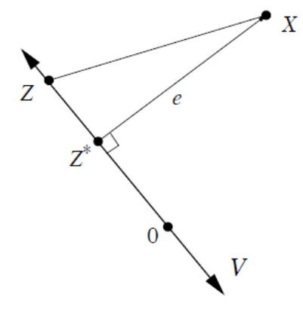
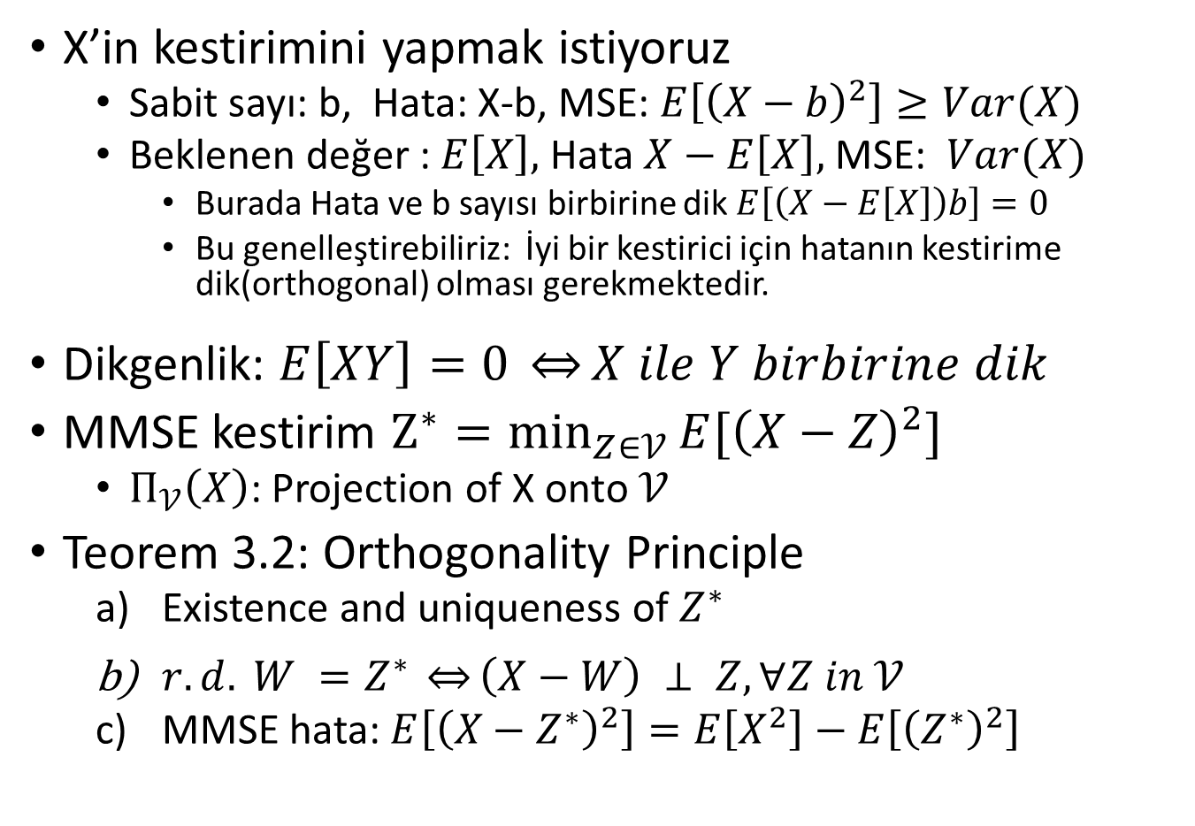
3.1 MMSE Kestirim için Dikgenlik Prensibi
X’in kestirimini yapmak istiyoruz
  Sabit sayı: b, Hata: X-b, MSE: $E\left[{\left(X−b\right)}^{2}\right]≥Var(X)$
  Beklenen değer : $E\left[X\right],$ Hata $X−E\left[X\right],$ MSE: $Var(X)$
    Burada Hata ve b sayısı birbirine dik $E\left[\left(X−E\left[X\right]\right)b\right]=0$
    Bu genelleştirebiliriz: İyi bir kestirici için hatanın kestirime dik(orthogonal) olması gerekmektedir.
Dikgenlik: $E\left[XY\right]=0 \underset{⇔}{}X ile Y birbirine dik$
MMSE kestirim $\underset{Z∈𝒱}{Z^{∗}=min}{E[{\left(X−Z\right)}^{2}]}$
  $Π_{𝒱}\left(X\right)$: Projection of X onto $𝒱$
Teorem 3.2: Orthogonality Principle
  Existence and uniqueness of $Z^{∗}$
  $r.d. W =Z^{∗} \underset{⇔}{}\left(X−W\right) ⊥ Z, ∀Z in 𝒱$
  MMSE hata: $E\left[{\left(X−Z^{∗}\right)}^{2}\right]=E\left[X^{2}\right]−E\left[{\left(Z^{∗}\right)}^{2}\right]$

Slide 4
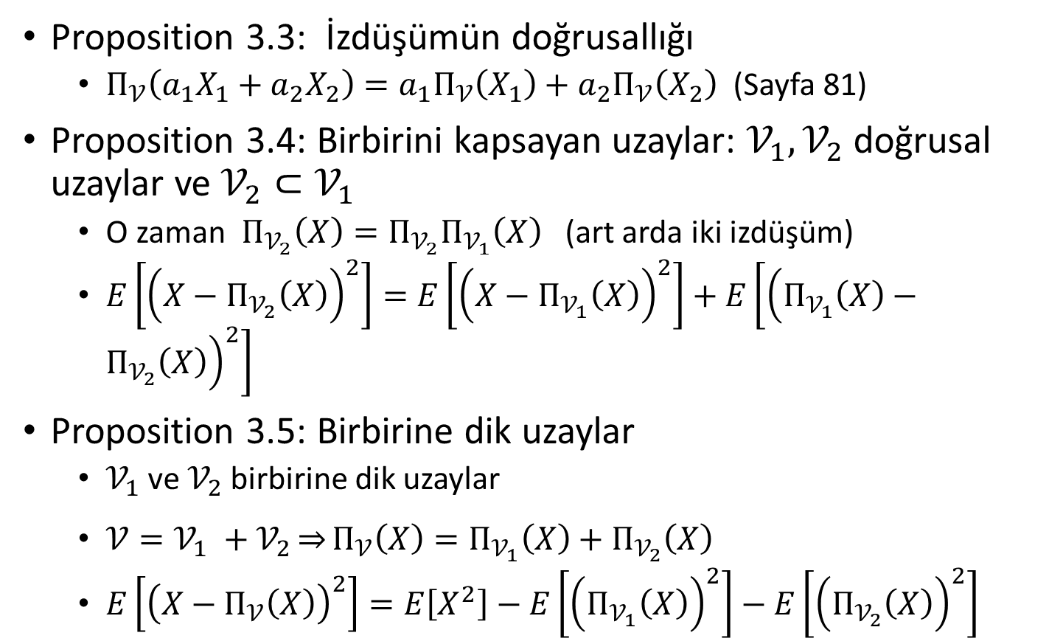
3.2 MMSE Kestirim için Dikgenlik Prensibi
Proposition 3.3: İzdüşümün doğrusallığı
  $Π_{𝒱}\left(a_{1}X_{1}+a_{2}X_{2}\right)=a_{1}Π_{𝒱}\left(X_{1}\right)+a_{2}Π_{𝒱}\left(X_{2}\right)$ (Sayfa 81)
Proposition 3.4: Birbirini kapsayan uzaylar: $𝒱_{1}, 𝒱_{2}$ doğrusal uzaylar ve $𝒱_{2}⊂𝒱_{1}$
  O zaman $Π_{𝒱_{2}}\left(X\right)=Π_{𝒱_{2}}Π_{𝒱_{1}}\left(X\right)$ (art arda iki izdüşüm)
  $E\left[{\left(X−Π_{𝒱_{2}}\left(X\right)\right)}^{2}\right]=E\left[{\left(X−Π_{𝒱_{1}}\left(X\right)\right)}^{2}\right]+E\left[{\left(Π_{𝒱_{1}}\left(X\right)−Π_{𝒱_{2}}\left(X\right)\right)}^{2}\right]$
Proposition 3.5: Birbirine dik uzaylar
  $𝒱_{1}$ ve $𝒱_{2}$ birbirine dik uzaylar
  $𝒱=𝒱_{1} +𝒱_{2}\underset{⇒}{}Π_{𝒱}\left(X\right)=Π_{𝒱_{1}}\left(X\right)+Π_{𝒱_{2}}\left(X\right)$
  $E\left[{\left(X−Π_{𝒱}\left(X\right)\right)}^{2}\right]=E\left[X^{2}\right]−E\left[{\left(Π_{𝒱_{1}}\left(X\right)\right)}^{2}\right]−E\left[{\left(Π_{𝒱_{2}}\left(X\right)\right)}^{2}\right]$

Slide 5
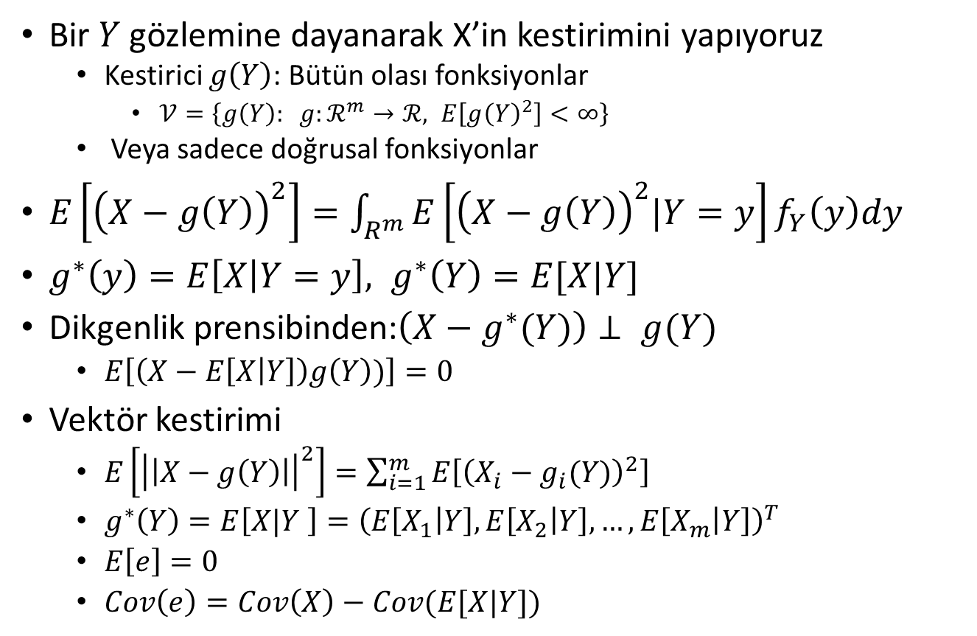
3.3 Koşullu Beklenen Değer ve Doğrusal Kestiriciler
Bir $Y$ gözlemine dayanarak X’in kestirimini yapıyoruz
  Kestirici $g\left(Y\right)$: Bütün olası fonksiyonlar
    $𝒱=\left\{g\left(Y\right): g:ℛ^{m}→ℛ, E\left[g{\left(Y\right)}^{2}\right]<∞\right\}$
  Veya sadece doğrusal fonksiyonlar
$E\left[{\left(X−g\left(Y\right)\right)}^{2}\right]=\int_{R^{m}}{E\left[{\left(X−g\left(Y\right)\right)}^{2}|Y=y\right]f_{Y}\left(y\right)dy}$
$g^{∗}\left(y\right)=E\left[X | Y=y\right], g^{∗}\left(Y\right)=E[X|Y]$
Dikgenlik prensibinden:$\left(X−g^{∗}(Y)\right)⊥ g(Y)$
  $E\left[\left(X−E\left[X | Y\right]\right)g\left(Y\right))\right]=0$
Vektör kestirimi
  $E\left[{\left|\left|X−g\left(Y\right)\right|\right|}^{2}\right]=\sum_{i=1}^{m}{E\left[{\left(X_{i}−g_{i}(Y)\right)}^{2}\right]}$
  $g^{∗}\left(Y\right)=E\left[X|Y \right]={\left(E\left[X_{1} | Y\right],E\left[X_{2} | Y\right],…,E\left[X_{m} | Y\right]\right)}^{T}$
  $E\left[e\right]=0$
  $Cov\left(e\right)=Cov\left(X\right)−Cov(E[X|Y])$

Slide 6
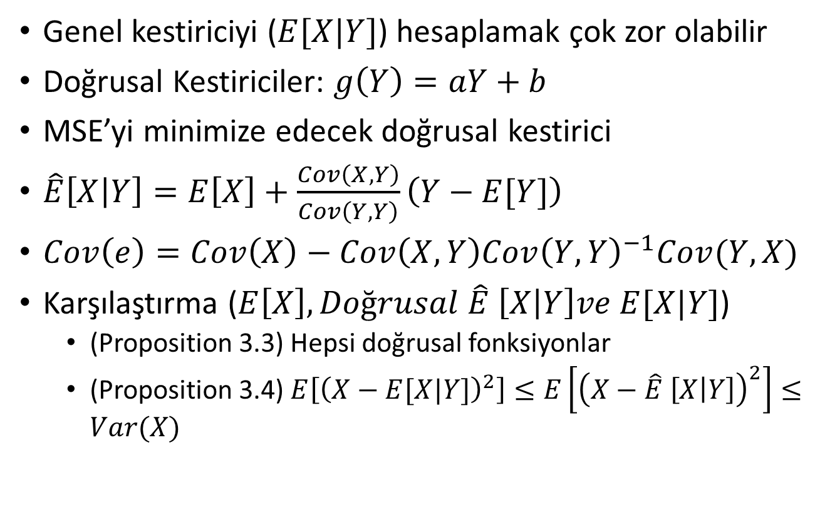
3.3 Koşullu Beklenen Değer ve Doğrusal Kestiriciler
Genel kestiriciyi ($E[X|Y]$) hesaplamak çok zor olabilir
Doğrusal Kestiriciler: $g\left(Y\right)=aY+b$
MSE’yi minimize edecek doğrusal kestirici
$\hat{E}\left[X | Y\right]=E\left[X\right]+\frac{Cov\left(X,Y\right)}{Cov\left(Y,Y\right)}\left(Y−E[Y]\right)$
$Cov\left(e\right)=Cov\left(X\right)−Cov\left(X,Y\right)Cov{\left(Y,Y\right)}^{−1}Cov(Y,X)$
Karşılaştırma ($E\left[X\right], Doğrusal \hat{E} \left[X | Y\right]ve E[X|Y]$)
  (Proposition 3.3) Hepsi doğrusal fonksiyonlar
  (Proposition 3.4) $E\left[{\left(X−E[X|Y]\right)}^{2}\right]≤E\left[{\left(X−\hat{E} \left[X | Y\right]\right)}^{2}\right]≤Var(X)$

Slide 7
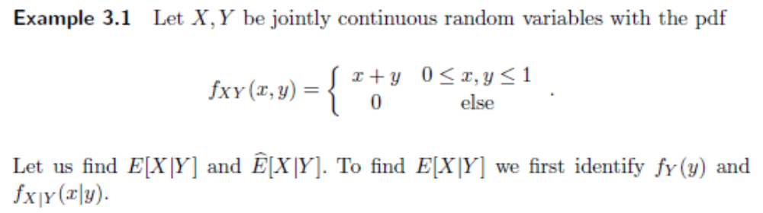

Slide 8
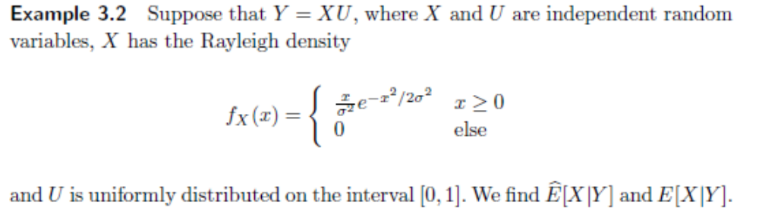
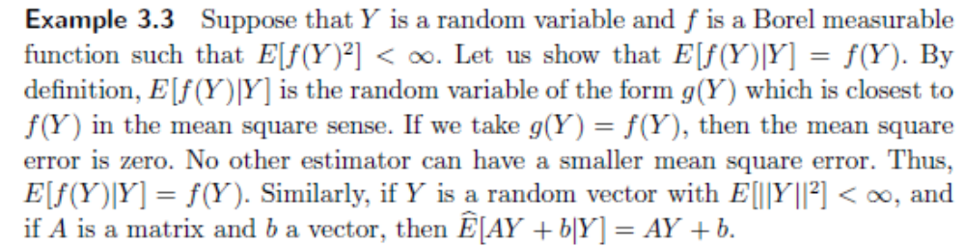

Slide 9
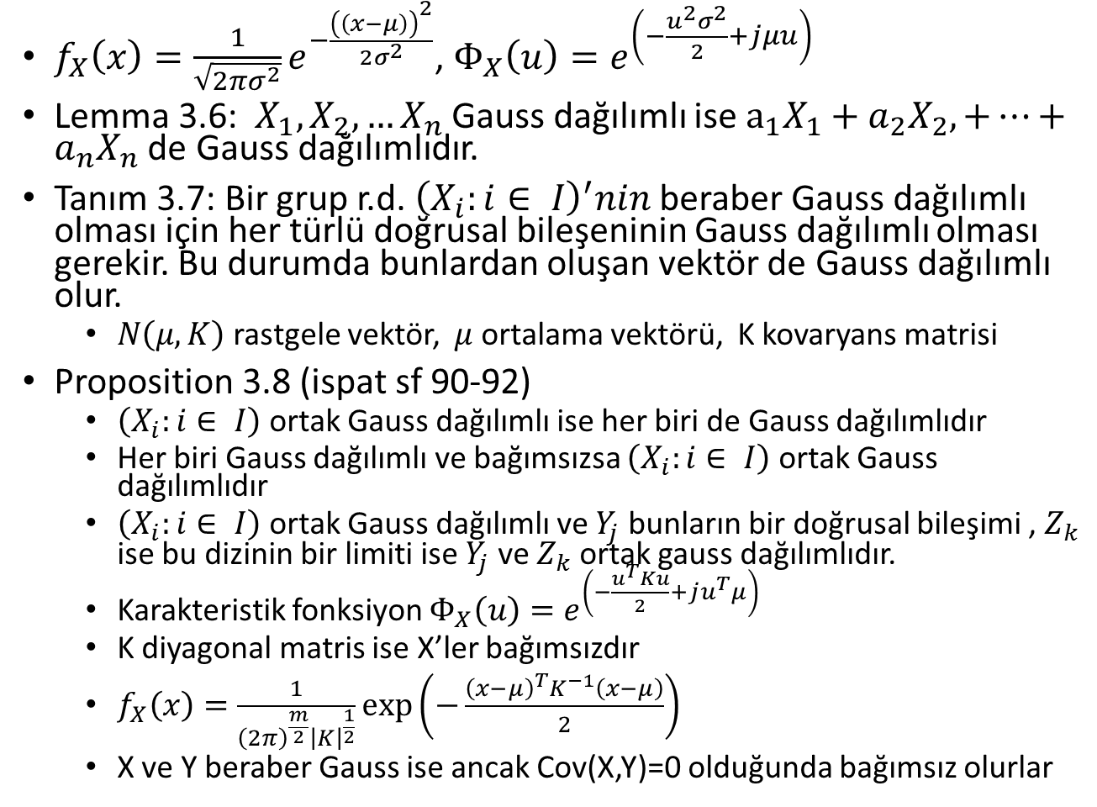
3.4 Ortak Gauss Dağılımı ve Vektörler
$f_{X}\left(x\right)=\frac{1}{\sqrt{2πσ^{2}}}e^{−\frac{{\left(\left(x−μ\right)\right)}^{2}}{2σ^{2}}}$, $Φ_{X}\left(u\right)=e^{\left(−\frac{u^{2}σ^{2}}{2}+jμu\right)}$
Lemma 3.6: $X_{1}, X_{2}, …X_{n}$ Gauss dağılımlı ise $a_{1}X_{1}+a_{2}X_{2},+…+a_{n}X_{n}$ de Gauss dağılımlıdır.
Tanım 3.7: Bir grup r.d. ${\left(X_{i}:i∈ I\right)}^{′}nin$beraber Gauss dağılımlı olması için her türlü doğrusal bileşeninin Gauss dağılımlı olması gerekir. Bu durumda bunlardan oluşan vektör de Gauss dağılımlı olur.
  $N\left(μ,K\right)$ rastgele vektör, $μ$ ortalama vektörü, K kovaryans matrisi
Proposition 3.8 (ispat sf 90-92)
  $\left(X_{i}:i∈ I\right)$ ortak Gauss dağılımlı ise her biri de Gauss dağılımlıdır
  Her biri Gauss dağılımlı ve bağımsızsa $\left(X_{i}:i∈ I\right)$ ortak Gauss dağılımlıdır
  $\left(X_{i}:i∈ I\right)$ ortak Gauss dağılımlı ve $Y_{j}$ bunların bir doğrusal bileşimi , $Z_{k}$ ise bu dizinin bir limiti ise $Y_{j}$ve $Z_{k}$ ortak gauss dağılımlıdır.
  Karakteristik fonksiyon $Φ_{X}\left(u\right)=e^{\left(−\frac{u^{T}Ku}{2}+ju^{T}μ\right)}$
  K diyagonal matris ise X’ler bağımsızdır
  $f_{X}\left(x\right)=\frac{1}{{\left(2π\right)}^{\frac{m}{2}}{\left|K\right|}^{\frac{1}{2}}}\exp\left(−\frac{{\left(x−μ\right)}^{T}K^{−1}\left(x−μ\right)}{2}\right)$
  X ve Y beraber Gauss ise ancak Cov(X,Y)=0 olduğunda bağımsız olurlar

Slide 10
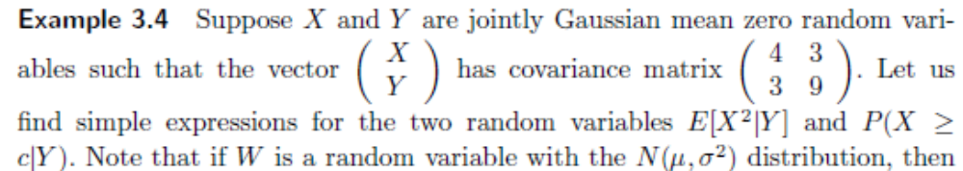
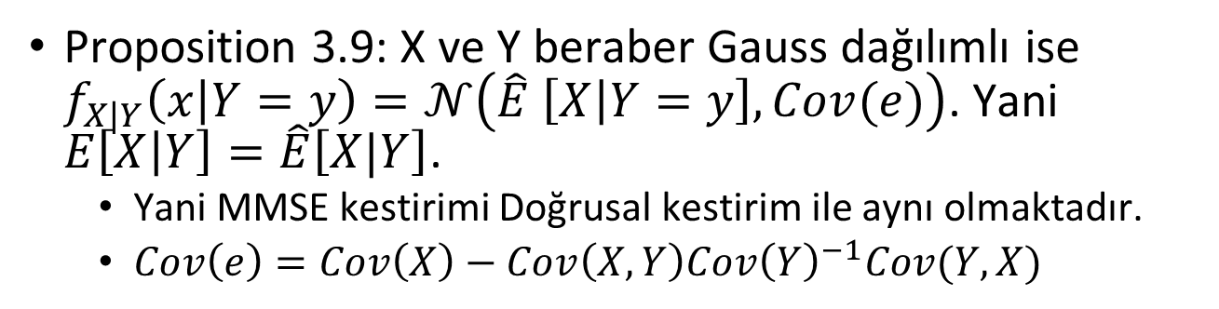
3.4 Ortak Gauss Dağılımı ve Vektörler
Proposition 3.9: X ve Y beraber Gauss dağılımlı ise $f_{X|Y}\left(x | Y=y\right)=𝒩\left(\hat{E} \left[X | Y=y\right],Cov(e)\right)$. Yani $E\left[X | Y\right]=\hat{E}\left[X|Y\right]$.
  Yani MMSE kestirimi Doğrusal kestirim ile aynı olmaktadır.
  $Cov\left(e\right)=Cov\left(X\right)−Cov\left(X,Y\right)Cov{\left(Y\right)}^{−1}Cov(Y,X)$

Slide 11
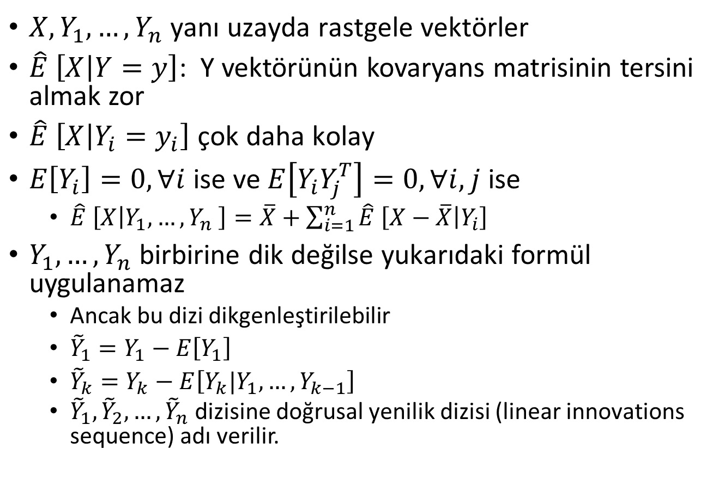
3.5 Doğrusal Yenilik Dizileri
$X,Y_{1},…,Y_{n}$ yanı uzayda rastgele vektörler
$\hat{E} \left[X | Y=y\right]$: Y vektörünün kovaryans matrisinin tersini almak zor
$\hat{E} \left[X | Y_{i}=y_{i}\right]$ çok daha kolay
$E\left[Y_{i}\right]=0, ∀i$ ise ve $E\left[Y_{i}Y_{j}^{T}\right]=0, ∀i,j$ ise
  $\hat{E} \left[X | Y_{1},…,Y_{n} \right]=\overline{X}+\sum_{i=1}^{n}{\hat{E} \left[X−\overline{X} | Y_{i}\right]}$
$Y_{1},…,Y_{n}$ birbirine dik değilse yukarıdaki formül uygulanamaz
  Ancak bu dizi dikgenleştirilebilir
  ${\tilde{Y}}_{1}=Y_{1}−E\left[Y_{1}\right]$
  ${\tilde{Y}}_{k}=Y_{k}−E\left[Y_{k}|Y_{1},…,Y_{k−1}\right]$
  ${\tilde{Y}}_{1},{\tilde{Y}}_{2},…,{\tilde{Y}}_{n}$ dizisine doğrusal yenilik dizisi (linear innovations sequence) adı verilir.

Slide 12
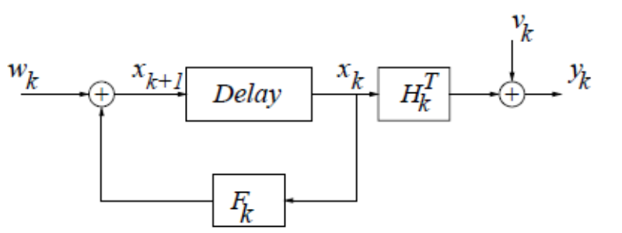
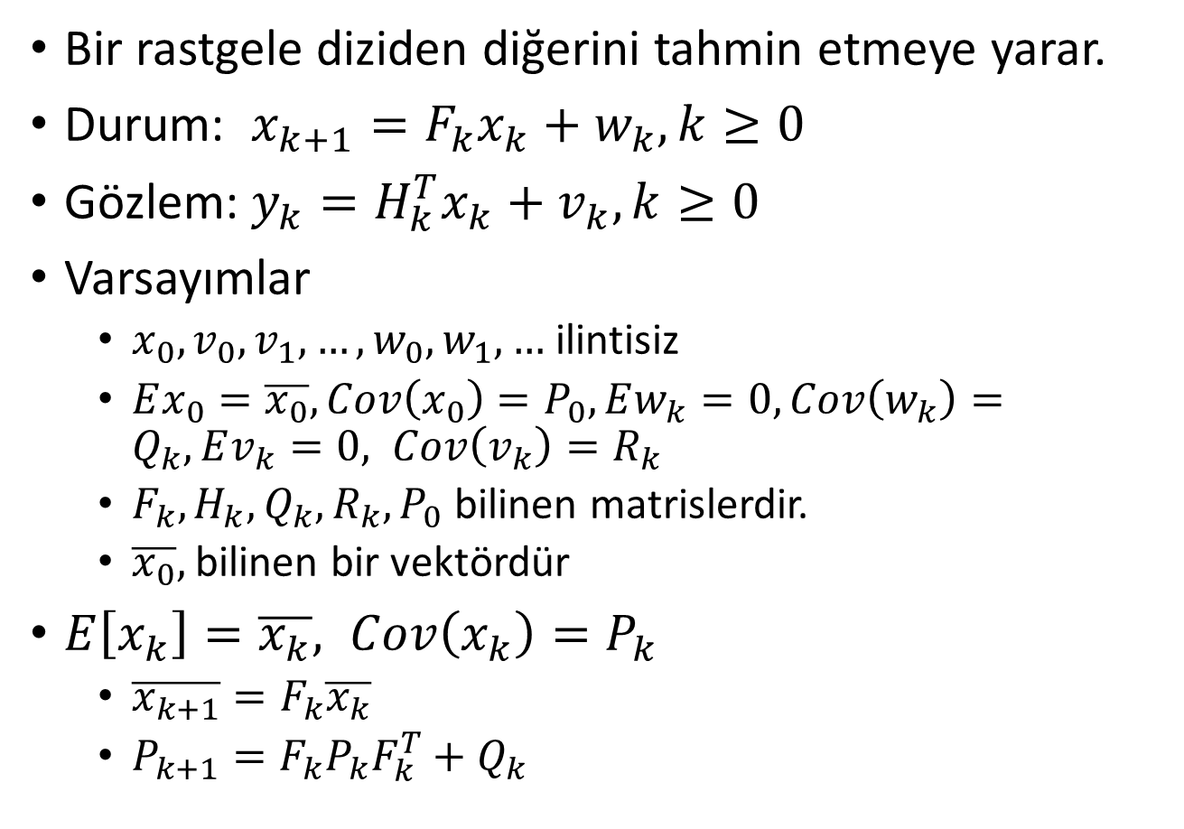
3.5 Kalman Filtrelerine Giriş
Bir rastgele diziden diğerini tahmin etmeye yarar.
Durum: $x_{k+1}=F_{k}x_{k}+w_{k}, k≥0$
Gözlem: $y_{k}=H_{k}^{T}x_{k}+v_{k}, k≥0$
Varsayımlar
  $x_{0},v_{0},v_{1},…,w_{0},w_{1},…$ilintisiz
  $Ex_{0}=\overline{x_{0}}, Cov\left(x_{0}\right)=P_{0}, Ew_{k}=0, Cov\left(w_{k}\right)=Q_{k}, Ev_{k}=0, Cov\left(v_{k}\right)=R_{k}$
  $F_{k}, H_{k},Q_{k},R_{k},P_{0}$ bilinen matrislerdir.
  $\overline{x_{0}},$ bilinen bir vektördür
$E\left[x_{k}\right]=\overline{x_{k}}, Cov\left(x_{k}\right)=P_{k}$
  $\overline{x_{k+1}}=F_{k}\overline{x_{k}}$
  $P_{k+1}=F_{k}P_{k}F_{k}^{T}+Q_{k}$

Slide 13
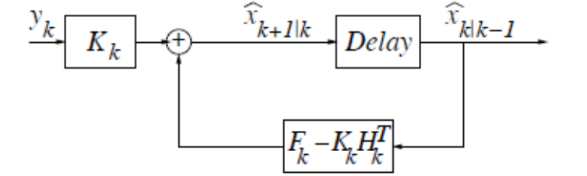
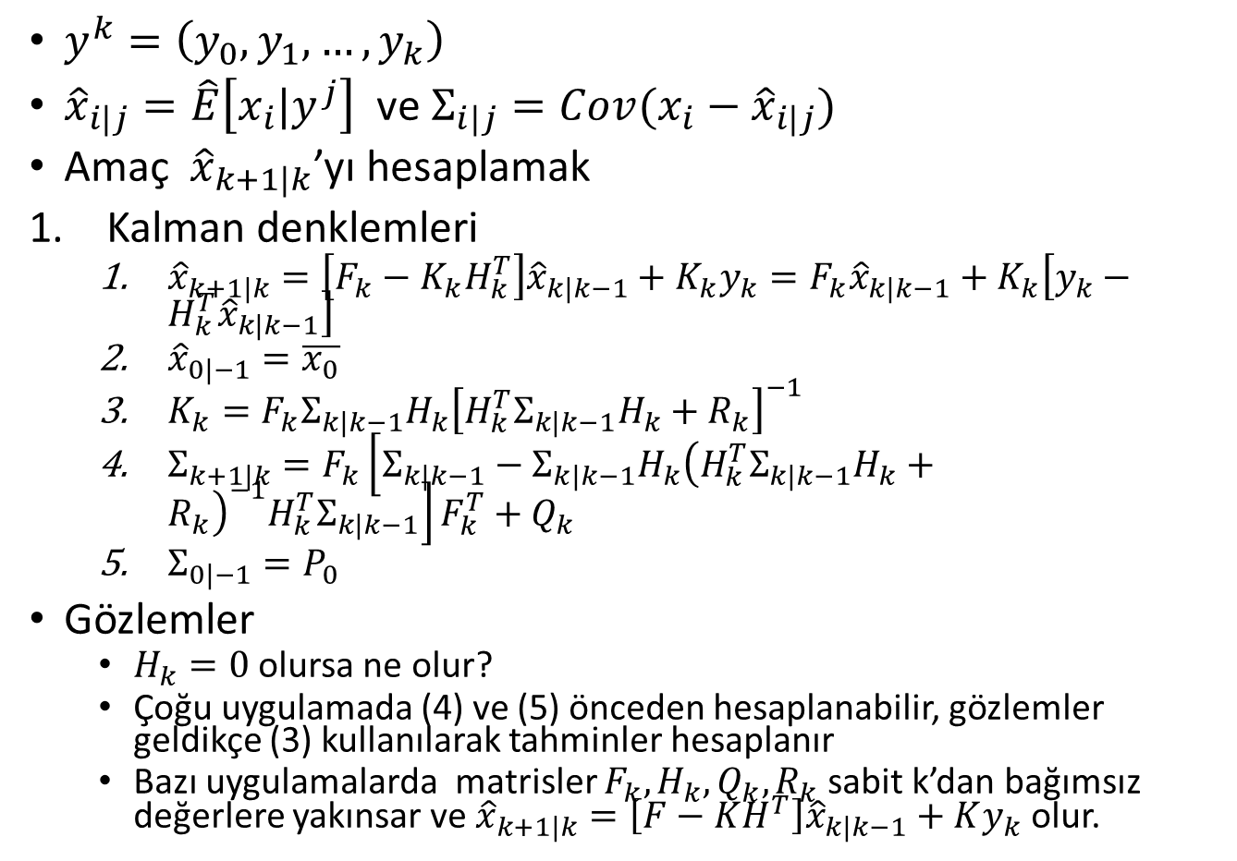
3.5 Kalman Filtrelerine Giriş
$y^{k}=\left(y_{0},y_{1},…,y_{k}\right)$
${\hat{x}}_{i|j}=\hat{E}\left[x_{i}|y^{j}\right]$ ve $Σ_{i|j}=Cov(x_{i}−{\hat{x}}_{i|j})$
Amaç ${\hat{x}}_{k+1|k}$’yı hesaplamak
Kalman denklemleri
  ${\hat{x}}_{k+1|k}=\left[F_{k}−K_{k}H_{k}^{T}\right]{\hat{x}}_{k|k−1}+K_{k}y_{k}=F_{k}{\hat{x}}_{k|k−1}+K_{k}\left[y_{k}−H_{k}^{T}{\hat{x}}_{k|k−1}\right]$
  ${\hat{x}}_{0|−1}=\overline{x_{0}}$
  $K_{k}=F_{k}Σ_{k|k−1}H_{k}{\left[H_{k}^{T}Σ_{k|k−1}H_{k}+R_{k}\right]}^{−1}$
  $Σ_{k+1|k}=F_{k}\left[Σ_{k|k−1}−Σ_{k|k−1}H_{k}{\left(H_{k}^{T}Σ_{k|k−1}H_{k}+R_{k}\right)}^{−1}H_{k}^{T}Σ_{k|k−1}\right]F_{k}^{T}+Q_{k}$
  $Σ_{0|−1}=P_{0}$
Gözlemler
  $H_{k}=0$ olursa ne olur?
  Çoğu uygulamada (4) ve (5) önceden hesaplanabilir, gözlemler geldikçe (3) kullanılarak tahminler hesaplanır
  Bazı uygulamalarda matrisler $F_{k}, H_{k},Q_{k},R_{k}$ sabit k’dan bağımsız değerlere yakınsar ve ${\hat{x}}_{k+1|k}=\left[F−KH^{T}\right]{\hat{x}}_{k|k−1}+Ky_{k}$ olur.

Slide 14
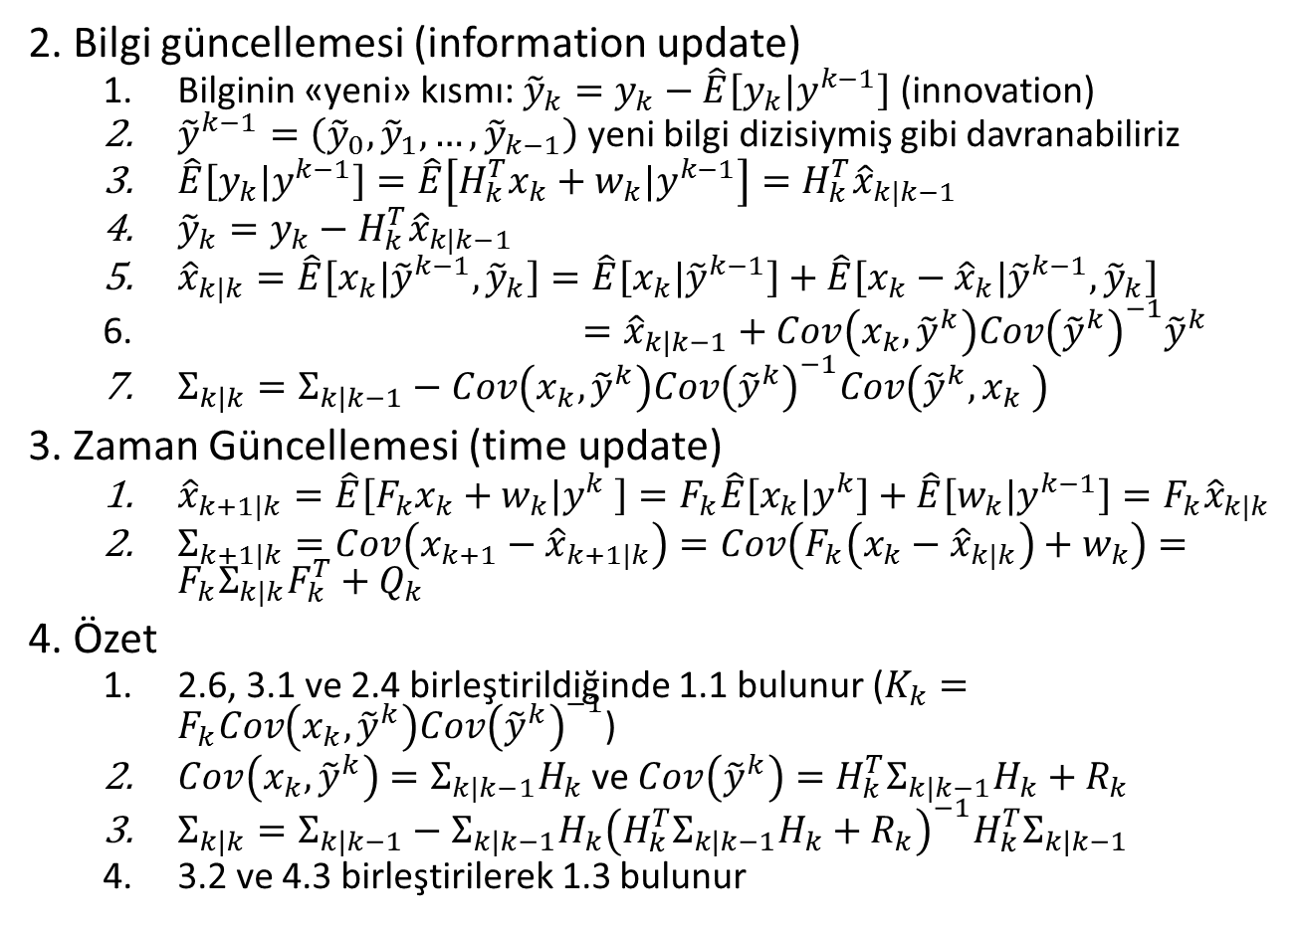
3.5 Kalman Filtrelerine Giriş
2. Bilgi güncellemesi (information update)
  Bilginin «yeni» kısmı: ${\tilde{y}}_{k}=y_{k}−\hat{E}\left[y_{k}|y^{k−1}\right]$ (innovation)
  ${\tilde{y}}^{k−1}=\left({\tilde{y}}_{0},{\tilde{y}}_{1},…,{\tilde{y}}_{k−1}\right)$ yeni bilgi dizisiymiş gibi davranabiliriz
  $\hat{E}\left[y_{k}|y^{k−1}\right]=\hat{E}\left[H_{k}^{T}x_{k}+w_{k}|y^{k−1}\right]=H_{k}^{T}{\hat{x}}_{k|k−1}$
  ${\tilde{y}}_{k}=y_{k}−H_{k}^{T}{\hat{x}}_{k|k−1}$
  ${\hat{x}}_{k|k}=\hat{E}\left[x_{k}|{\tilde{y}}^{k−1},{\tilde{y}}_{k}\right]=\hat{E}\left[x_{k}|{\tilde{y}}^{k−1}\right]+\hat{E}\left[x_{k}−{\hat{x}}_{k}|{\tilde{y}}^{k−1},{\tilde{y}}_{k}\right]$
  $={\hat{x}}_{k|k−1}+Cov\left(x_{k},{\tilde{y}}^{k}\right)Cov{\left({\tilde{y}}^{k}\right)}^{−1}{\tilde{y}}^{k}$
  $Σ_{k|k}=Σ_{k|k−1}−Cov\left(x_{k},{\tilde{y}}^{k}\right)Cov{\left({\tilde{y}}^{k}\right)}^{−1}Cov\left({{\tilde{y}}^{k},x}_{k} \right)$
3. Zaman Güncellemesi (time update)
  ${\hat{x}}_{k+1|k}=\hat{E}\left[{F_{k}x}_{k}+w_{k}|y^{k} \right]=F_{k}\hat{E}\left[x_{k}|y^{k}\right]+\hat{E}\left[w_{k}|y^{k−1}\right]=F_{k}{\hat{x}}_{k|k}$
  $Σ_{k+1|k}=Cov\left(x_{k+1}−{\hat{x}}_{k+1|k}\right)=Cov\left(F_{k}\left(x_{k}−{\hat{x}}_{k|k}\right)+w_{k}\right)=F_{k}Σ_{k|k}F_{k}^{T}+Q_{k}$
4. Özet
  2.6, 3.1 ve 2.4 birleştirildiğinde 1.1 bulunur ($K_{k}=F_{k}Cov\left(x_{k},{\tilde{y}}^{k}\right)Cov{\left({\tilde{y}}^{k}\right)}^{−1}$)
  $Cov\left(x_{k},{\tilde{y}}^{k}\right)=Σ_{k|k−1}H_{k}$ ve $Cov\left({\tilde{y}}^{k}\right)=H_{k}^{T}Σ_{k|k−1}H_{k}+R_{k}$
  $Σ_{k|k}=Σ_{k|k−1}−Σ_{k|k−1}H_{k}{\left(H_{k}^{T}Σ_{k|k−1}H_{k}+R_{k}\right)}^{−1}H_{k}^{T}Σ_{k|k−1}$
  3.2 ve 4.3 birleştirilerek 1.3 bulunur

